Slide 1
Эффект лотоса
Выполнили :
1. Уфимцев владимир
2. Бродский максим
3. Перевертун данила

Slide 2
Задачи:
Изучить свойства гидрофобных веществ
Изучить области применения гидрофобных веществ
Раскрыть такое понятие как бионика

Slide 3
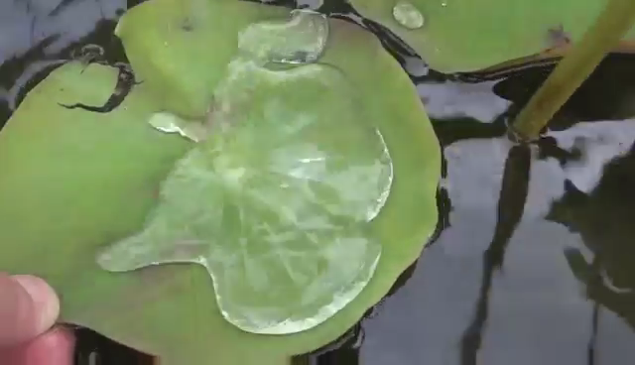

Slide 4
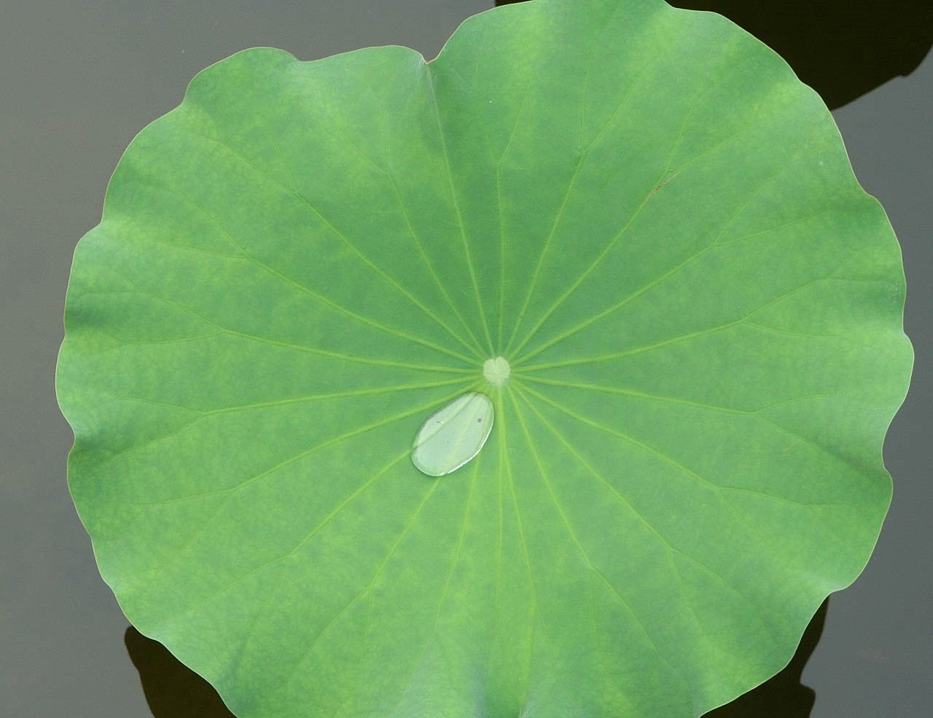
Фото листа лотоса

Slide 5
Гидрофобность
(от др.-греч. ὕδωρ — вода и φόβος — боязнь, страх)- это физическое свойство вещества , которое стремится избежать контакта с водой.

Slide 6
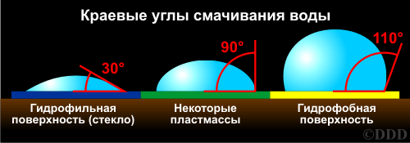
Гидрофобность
Капля воды, угол гидрофобности. Краевой угол. Фото мухи в воде

Slide 7
Гидрофильность
(от др.-греч. ὕδωρ — вода и φιλία — любовь) - это физическое свойство вещества , способного хорошо впитывать воду, а также смачиваемость поверхностей водой.

Slide 8
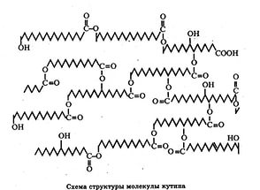
Кутин

Slide 9
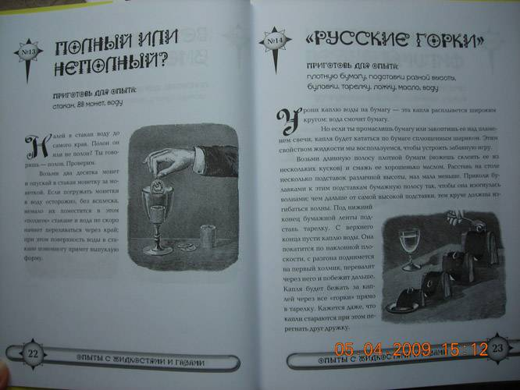
Опыт Тома Тита: ”Русские Горки”

Slide 10
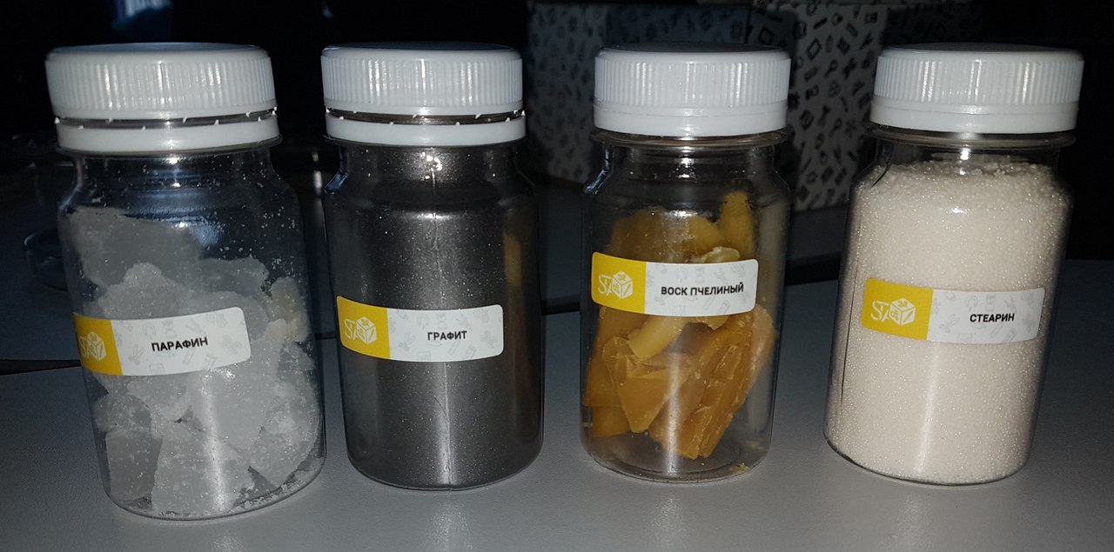
Четыре гидрофобных вещества

Slide 11
Стеарин
Стеарин — твердая, полупрозрачная масса, жирная на ощупь. Применяют в мыловарении, бумажной, резиновой, текстильной промышленности, для изготовления свечей.

Slide 12
Воск пчелиный
Продукт жизнедеятельности пчёл, сложное органическое соединение.

Slide 13
Графит
(от др.-греч. γράφω — записывать, писать) — минерал из класса самородных элементов, одна из аллотропных модификаций углерода. Структура слоистая.

Slide 14
Парафин
(от лат. parum — мало и лат. affinis — родственный) — воскоподобная смесь предельных углеводородов (алканов).

Slide 15
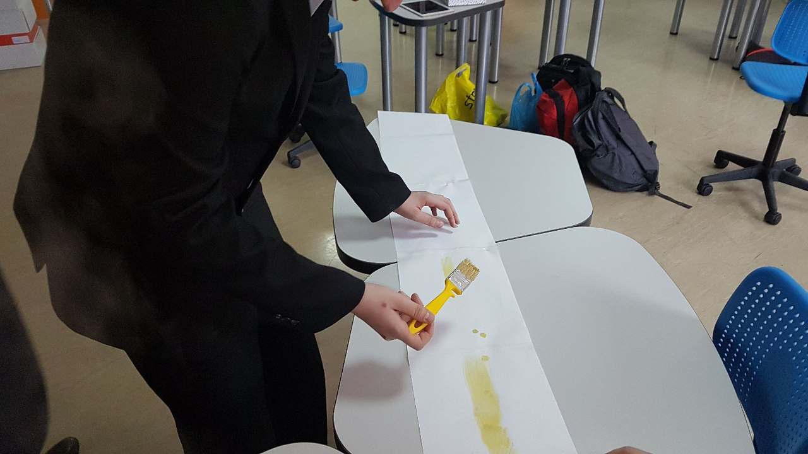
Опыт № 1
Длина листа: 2 метра
Угол наклона: 45 градусов

Slide 16
Результаты
Парафин | Стеарин | Воск | Графит
3,1 | 2,1 | 4,2 | -
2,6 | 1,7 | 4,2 | -
2,9 | 1,5 | 4,3 | -
3,1 | 1,2 | 4,5 | -
3,0 | 1,2 | 4,5 | -
2,8 | 1,3 | 4,0 | -
2,9 | 1,7 | 4,3 | -

Slide 17
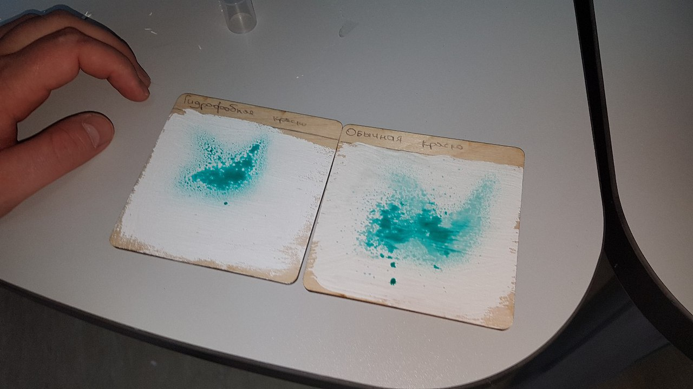
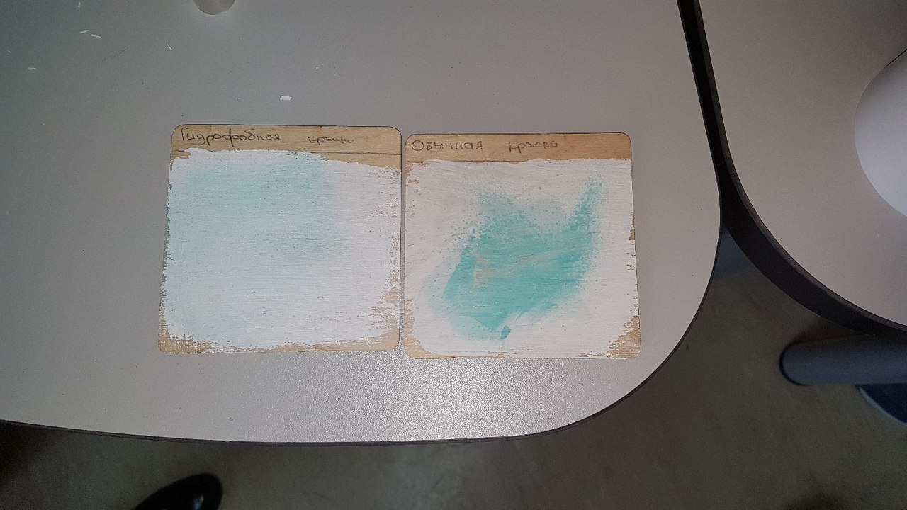
Опыт № 2

Slide 18
Область применения краски с «эффектом лотоса»
Покраска домов
Покраска машин

Slide 19
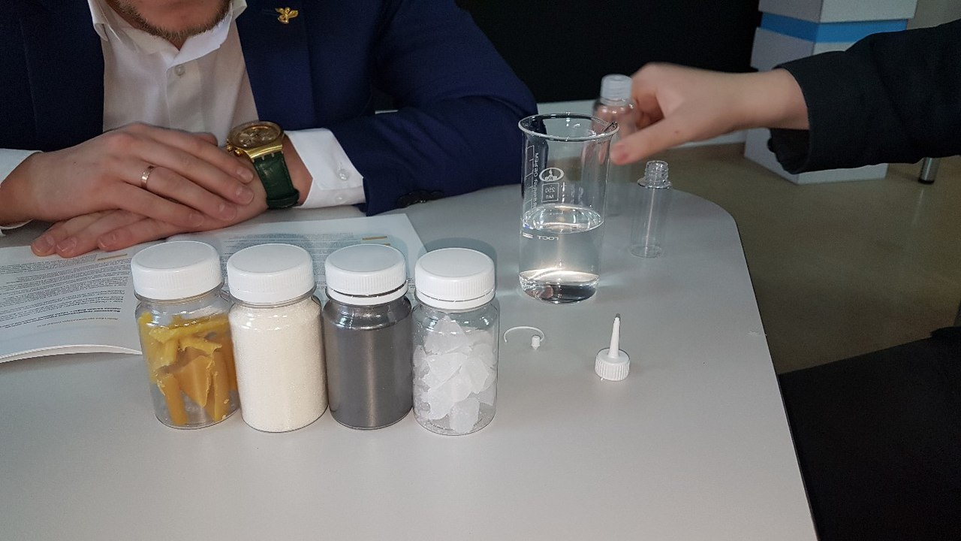
Опыт № 3

Slide 20
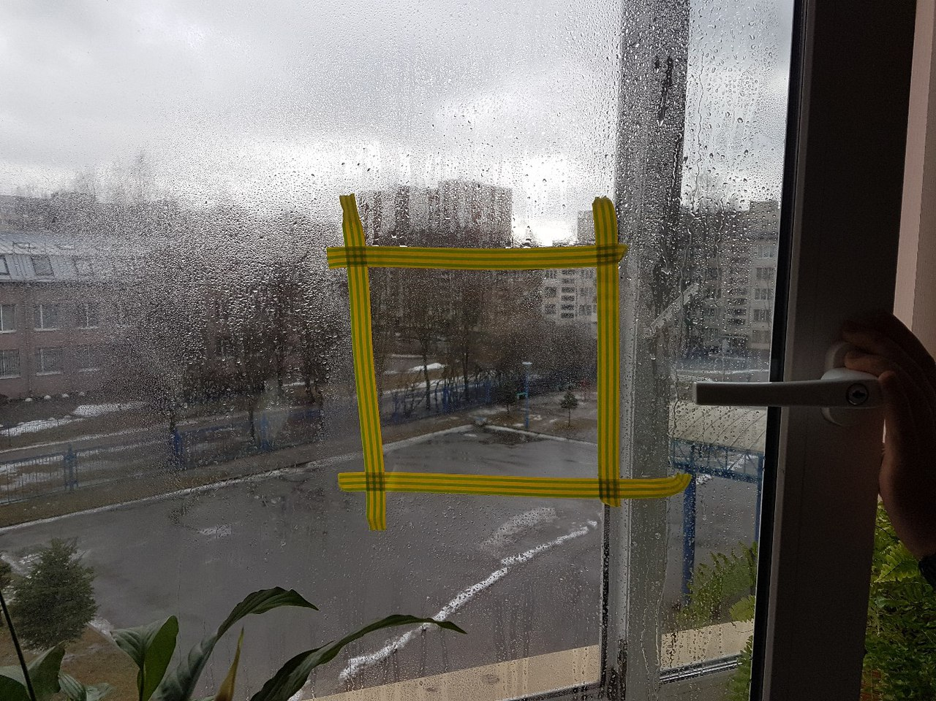
Опыт с гидрофобной жидкостью

Slide 21
Выводы
Раскрыто понятие бионика
Приготовлена гидрофобная жидкость
Изучены свойства гидрофобной жидкости
Выявили вещество с лучшим гидрофобным эффектом
Выявили области применения краски с «эффектом лотоса»

